Slide 1

Toxicología IV sustancias tóxicas

Slide 2
Objetivos
Al concluir el presente módulo, el estudiante estará en capacidad de:
  Identificar y comprender los diferentes tipos de contaminantes del aire exterior y sus efectos tóxicos
  Entender los efectos tóxicos causados por varios tipos de metales, pesticidas y otras sustancias químicas
  Familiarizarse con las ToxFAQs™, reseñas toxicológicas y hojas informativas de la ATSDR

Slide 3

Contaminantes del aire exterior
Monóxido carbono
Óxidos de azufre
Ozono
Óxidos de nitrógeno
Partículas

Slide 4

Monóxido carbono (CO)
Gas sin color, olor o sabor
Más liviano que el aire, se disuelve en agua
Disminuye la cantidad de oxígeno disponible a las células

Slide 5


Monóxido carbono (CO)
(continuación)
Fuentes comunes:
  Gases de combustión de automóviles
  Carbón, madera, keroseno o estufas de gas
  Humo del tabaco fumado
  Fundiciones, hornos de coque y refinerías

Slide 6
Monóxido carbono (CO)
(continuación)
Efectos de salud:
  Dolor de cabeza, náusea, irritabilidad, aceleración de la respiración, dolor en el pecho, juicio deteriorado y desmayo
  Daño al sistema nervioso central, pérdida de memoria, y deterioro mental general

Slide 7
Óxidos de azufre
Fuentes Comunes:
  Gases de combustión de automóviles
  Refinerías de petróleo
  Fabricación de papel
  Industrias químicas
Dos tipos:
  Dióxido de azufre (SO₂)
  Trióxido de azufre (SO₃)

Slide 8
Óxidos de azufre (continuación)
Dióxido de azufre (SO₂)
Gas sin color y con sabor amargo
Bajo presión es un líquido inflamable
Biotransformado en el cuerpo
Efectos:
  - Pulmones
  - Ojos
  - Piel

Slide 9

Ozono (O₃)
Gas sin color, olor muy leve
Agente contaminador importante del aire en ciudades industrializadas grandes
Síntomas:
  irritación de los ojos, la nariz, garganta, y los pulmones
  Tos y problemas con la respiración
  Dolor en el pecho y pulmonía

Slide 10

Óxidos de Nitrógeno
Fuentes:
  Combustión del carbón y del aceite
  Quema de combustibles en hornos y motores de combustión interna
  Soldaduras y detonación de explosivos
  Humo del tabaco
Síntomas:
  Tos, respiración pesada, dolor en el pecho, latidos del corazón irregulares, e irritación de los ojos

Slide 11
Óxidos de Nitrógeno (continuación)
Oxido nítrico (NO) oxido de nitrogeno
Dióxido de nitrógeno (NO₂)
Trióxido de nitrógeno (N₂O₃)
Tetróxido de nitrogeno (N₂O₄)
Pentóxido de nitrógeno (N₂O₅)/óxido nitroso (N₂O)

Slide 12


Partículas
Fuentes:
  Gases de combustión de automóviles
  Chimeneas
  Polvo llevado por el viento
El tamaño y la composición desempeñan un papel importante en la determinación de riesgo de salud
  Las partículas pequeñas y los metales pesados plantean una amenaza a la salud

Slide 13

Metales Pesados
Arsénico
Cadmio
Plomo
Mercurio

Slide 14

Arsénico
Uno de los metales más tóxicos en la tierra
Formas:
  Trivalente
  Pentavalente
Rutas de exposición:
  Ingestión
  Inhalación

Slide 15
Arsénico (continuación)
Efectos de salud
  Fiebre, anorexia, aumento en el tamaño del hígado, muerte
  Neurotoxicidad del sistema nervioso central y periférico, daño al hígado, gangrena de los miembros inferiores
  Cáncer de la piel, cáncer del pulmón
  Dermatitis, oscurecimiento de la piel, leucemia, cáncer del riñón y de la vejiga

Slide 16

Cadmio
Anticorrosivo usado para electrochapar
Subproducto de la minería y fundición de plomo y cinc
Encontrado en:
  Fertilizantes (abonos)
  Cigarrillos
  Aguas de riego
  Mariscos

Slide 17
Cadmio (continuación)
Efectos de salud
  Nausea, vómito y dolor abdominal
  Inflamación químicamente inducida y líquido en los pulmones
  Irritación de nariz y garganta, tos, vértigos, debilidad, escalofríos, fiebre, dolores de pecho y respiración trabajada
  Fiebre del humo de metal
  Enfermedad pulmonar obstructora, enfisema, enfermedad del riñón

Slide 18


Plomo
Utilizado en la fabricación de baterías, plásticos, porcelana, cristal de cerámica, y de productos de pintura
Rutas de exposición
  La ingestión de esmalte de cerámicas contaminado con plomo, fragmentos de pintura, polvo en hogares viejos
Las deficiencias de nutrientes pueden aumentar la absorción de plomo

Slide 19
Plomo (continuacion)
Efectos de salud
  Letargo, vómito, irritabilidad, pérdida de apetito, y vértigos
  Presión sanguínea alta, baja en motilidad y conteo de espermatozoides

Slide 20
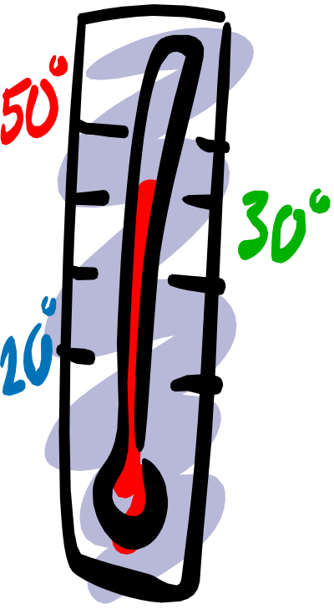

Mercurio
Se encuentra en:
  Lámparas de vapor
  Tubos fluorescentes
  Termómetros
  Productos electrónicos
Efectos de salud:
  Temblores, defectos de personalidad y disturbios
  Daño permanente al sistema nervioso central

Slide 21


Benceno

Slide 22

Benceno
Utilizado como solvente en caucho, tinta, pegamentos y en líquidos de transformadores de corriente eléctrica
La inhalación es el modo de exposición

Slide 23
Benceno (continuación)
Efectos de salud:
  Fatiga y anorexia
  Daño a la médula resultando en anemia
  Leucemia
  Pérdida de conciencia y muerte

Slide 24

Bifenilos policlorados (PCBs)
Utilizados en plastificantes y adhesivos
Efectos de salud:
  Cloracné
  Cáncer

Slide 25

Pesticidas
Insecticidas
Herbicidas
Fungicidas
Fumigantes
Rodenticidas

Slide 26


Insecticidas
Perjudican el sistema nervioso
  Absorción cutánea
  Inhalación
  Ingestión
Efectos de salud:
  Dolor de cabeza, ansiedad, tirantez en el pecho, ataques, pérdida de conciencia, y disfunción del hígado

Slide 27

Herbicidas
Efectos de salud:
  Cloracné
  Trastornos del hígado

Slide 28


Fungicidas
Utilizado en el tratamiento de plantas tales como árboles frutales y vegetales
Efectos de salud:
  Irritación, letargo, dermatitis, dolor de cabeza, vómito

Slide 29


Fumigantes
Utilizados para erradicar insectos, bacterias y roedores.
Efectos de salud:
  Nausea, vomito, mareo, dermatitis, dolor de cabeza, irritación pulmonar, y demencia

Slide 30


Rodenticidas
Utilizados para erradicar roedores (ratones y ratas)
Efectos de salud
  Inhibición de la función celular
  Actividad anticoagulante
  Neurotoxicidad

Slide 31


Radiación y materiales radiactivos
Radiación
Radiación no ionizante

Slide 32
Radiación ionizante
Perjudica la médula ósea
Efectos de salud
  Enrojecimiento de la piel
  Baja en la producción de glóbulos rojos
  Efectos gastrointestinales y reproductivos
  Cataratas, malformaciones congénitas, enfermedades respiratorias

Slide 33
Radiación no ionizante
Efectos de salud en la piel.

Slide 34
Periodo de preguntas y respuestas

